Slide 2
Aftrap

Slide 3
Lesprogramma dit blok
Les 1: Huidmondjes en VPD
Les 2: Introductie kassim
Les 3: Kassim
Les 4: Kassim
Les 5: Kassim
Les 6: Toets

Slide 4
Wat is kassim?
Kassim is een online simulatietool voor educatieve doeleinden op het gebied van klimaatregeling binnen kassen.
De tool is gebouwd met het oog op recente ontwikkelingen omtrent klimaatregelstrategie en kas technologie.

Slide 5
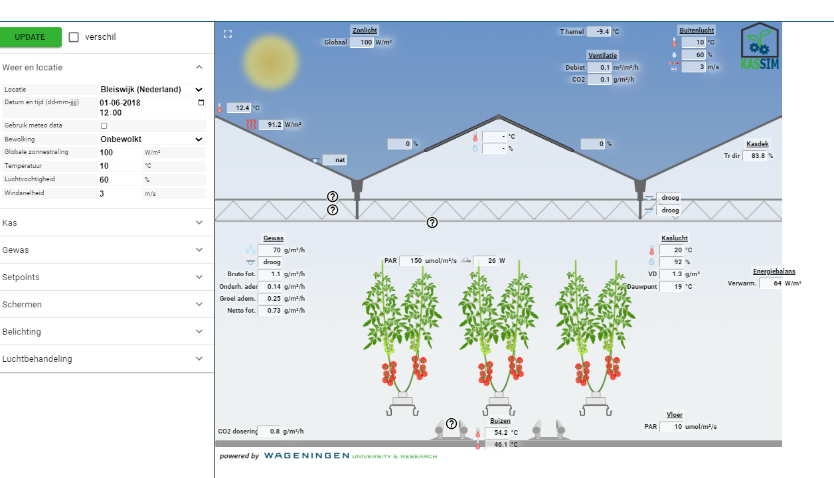
Interface
Het onderstaand figuur geeft een overzicht van de interface van Kassim.
De interface bestaat uit 2 hoofdpanelen:
Input paneel (groen omkaderd)
Output paneel (blauw omkaderd)

Slide 6
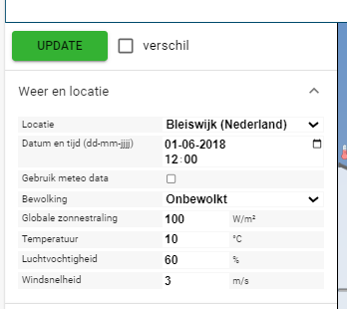
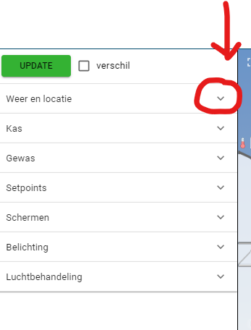
Input Kassim
Per thema kun je er voor kiezen om de beschikbare instellingen weer te geven of in te klappen door op de ˅ en ˄ symbolen te klikken.
Zo kun je makkelijk overzicht houden met welke instellingen je bezig bent.

Slide 7
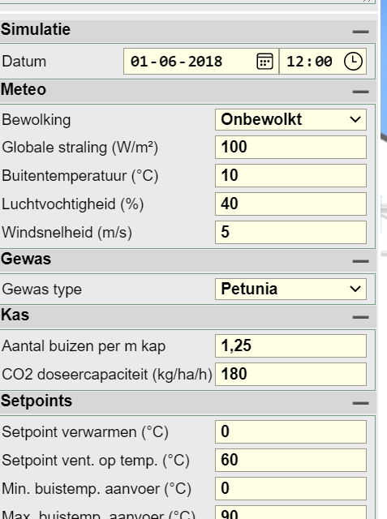
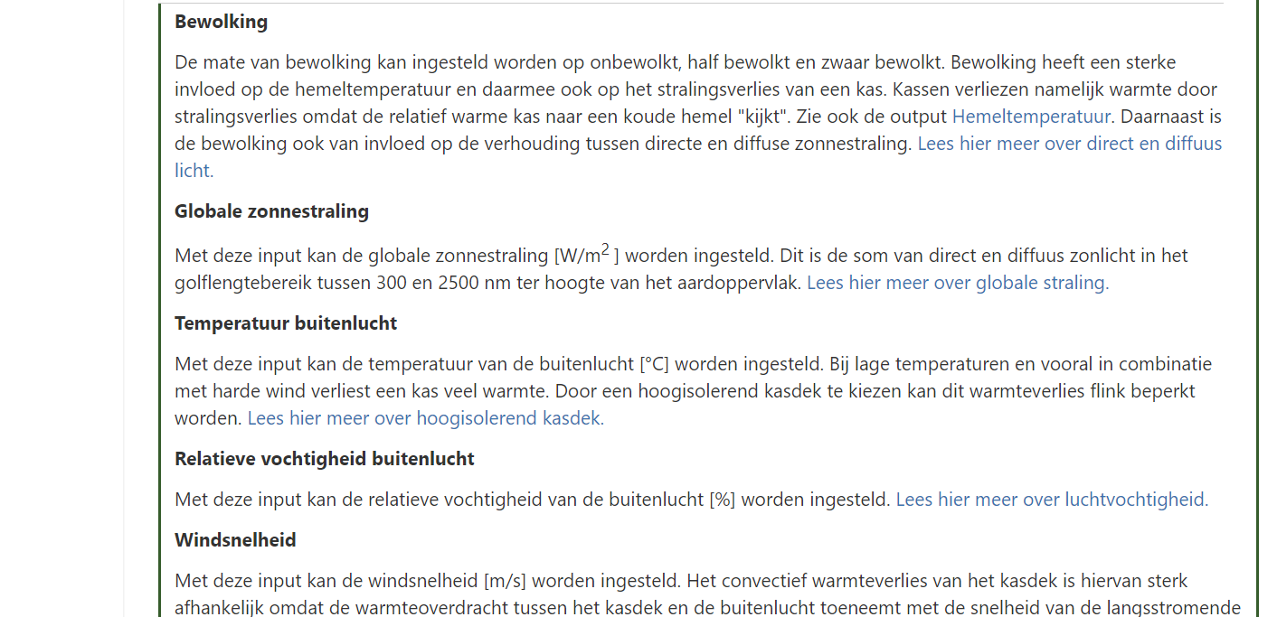
Helpfunctie
Als je met je muis boven een tekst beweegt komt er soms een vraagteken tevoorschijn.
Als je hier op klikt kom je in de begrippenlijst van het programma terecht, hier wordt dan uitleg over het onderwerp gegeven.
?

Slide 8
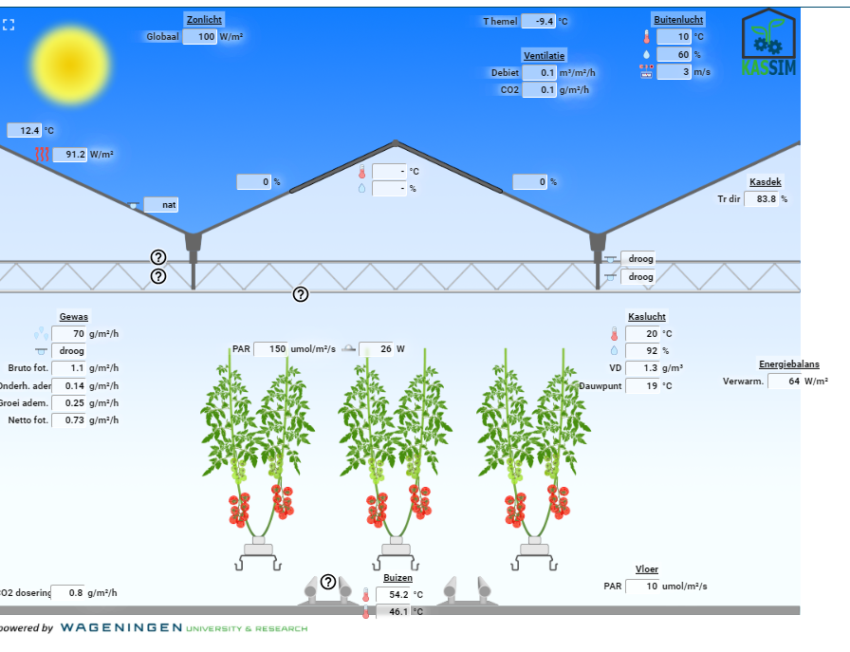
Output paneel
De outputs zijn alle resultaten die berekend door Kassim. Outputs kunnen niet door gebruikers worden aangepast.
Alle outputs staan in de virtuele kas omgeving die de rechterzijde van de interface in beslag neemt.

Slide 9
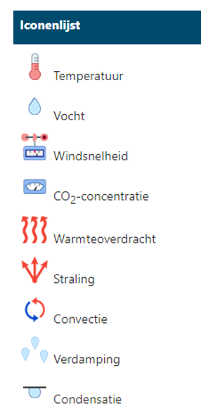
Output
Outputs worden vaak aangegeven met een afkorting of icoon.
Als het niet duidelijk is wat een output inhoudt, dan kun je een uitgebreidere beschrijving vinden in de Begrippenlijst van Kassim.
Door met de muis op de tekst van een output te gaan staan.

Slide 10
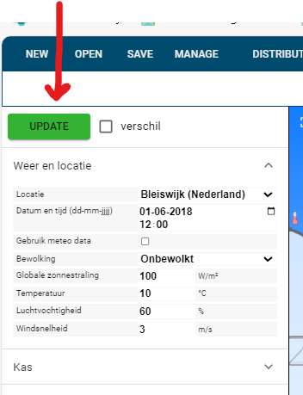
Simulatie runnen
Afhankelijk van jouw opdracht zul je een of meerdere simulaties willen runnen om vragen te beantwoorden.
De eerste stap is het nagaan en invullen van alle instellingen die beschikbaar zijn in het input paneel.
Als je tevreden bent met jouw instellingen (denk bijvoorbeeld aan weersomstandigheden, kas installaties en klimaatregeling) dan kun je op de eerder genoemde Update knop klikken.

Slide 11
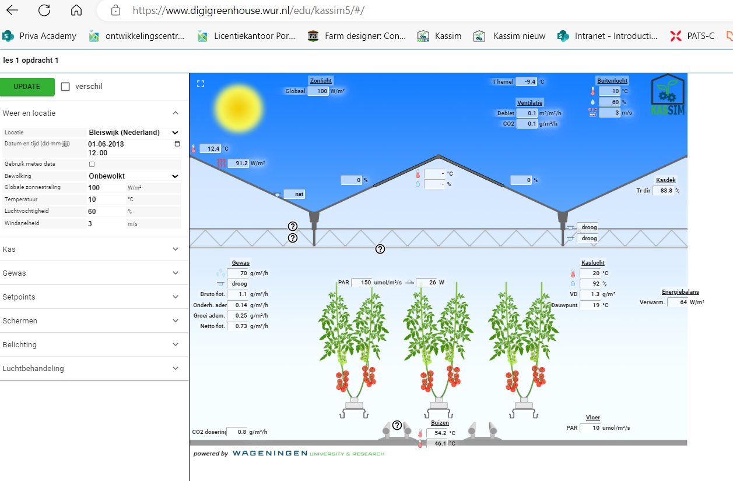
Wat zien we nu??
Open de link les 1 opdracht 1 in je e-mail

Slide 12
Opdrachten
Wat zijn volgens jou de belangrijkste factoren van het buitenklimaat die invloed hebben op het klimaat in de kas? Probeer het eens uit.
Welke middelen heeft de tuinder in deze simulatie om het klimaat in de kas te beïnvloeden? Dit kan apparatuur zijn, maar ook instellingen.
Op welke manieren kun je in de kas de temperatuur verhogen of verlagen? Probeer het uit.
Op welke manieren kun je in de kas de luchtvochtigheid verhogen of verlagen? Probeer het uit.
Op welke manieren kun je in de kas het lichtniveau verhogen of verlagen? Probeer het uit.

Slide 13
Opdrachten
Wijzig de globale straling van 100 W/m2 naar 600 W/m2
Welke parameters zie je veranderen?
Kan je hiervoor een verklaring geven?

Slide 14
Buitenstraling
Buitenstraling is één van de belangrijkste factoren waar een teler rekening mee moet houden.
De buitenstraling kan een grote invloed hebben op verschillende factoren in de kas.
Een kweker moet altijd de buitenstraling in de gaten houden en bepalen hoeveel licht van buiten hij in de kas toelaat.
In de zomer (bij zonnig weer 900 W/m2, in de winter bij donker weer 50 W/m2)

Slide 15
Buitenstraling
Zet de bewolking op onbewolkt, de globale straling op 0 W/m2 en druk op ‘UPDATE’.
Zet nu de globale straling op 200W en daarna op 400W. Welke factoren in de kas veranderen er?
Wat is de reden dat deze factoren veranderen volgens jou?.

Slide 16
Straling 0

Slide 17
Straling 200

Slide 18
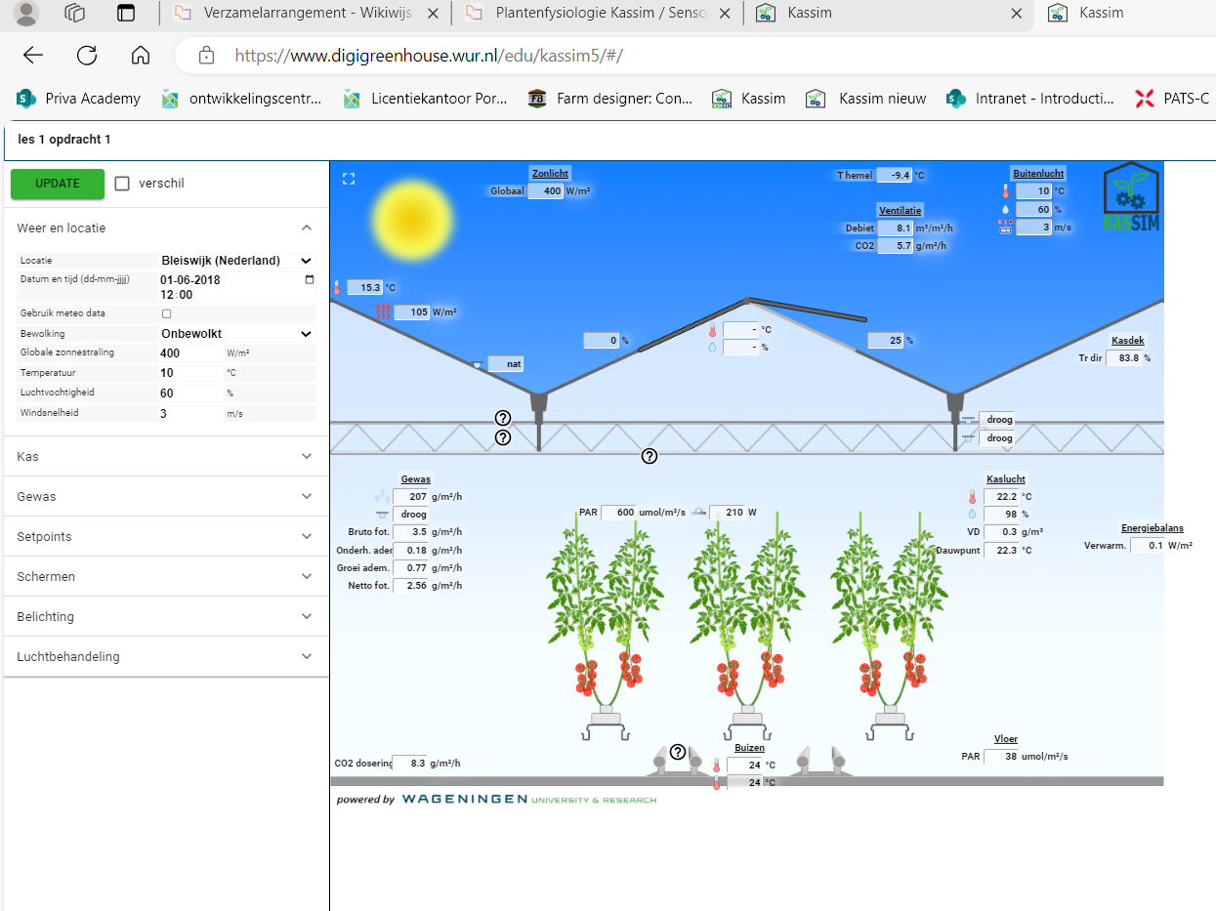
Straling 400

Slide 19
Buitenstraling
Ga verder met de huidige simulatie. Verander de bewolking in half bewolkt en daarna op zwaar bewolkt. Welke factoren in de kas veranderen er?
Wat is de reden dat deze factoren veranderen volgens jou? Bespreek de antwoorden in de klas of in groepsverband.
Wat zou er met de plant kunnen gebeuren als de straling in de kas te hoog wordt voor dit gewas gedurende een langere periode?

Slide 20
Uitstraling
Naast straling die van buiten in de kas komt is er ook nog uitstraling (denk aan koude kop).
Als uitstraling niet goed in de gaten wordt gehouden door telers dan kan dit resulteren in kwaliteits- en energieverlies.

Slide 21
Uitstraling
Ga terug naar de begin instelling met
Wat is de uitstraling van het kasdek op dit moment? En verandert dit als het buiten bewolkt wordt?
Zet nu de tijd naar 02:00, de buitentemperatuur op 18˚C, de bewolking naar onbewolkt en druk op ‘RUN’.
Wat is de uitstraling van het kasdek op dit moment? En verandert dit als het buiten bewolkt wordt?
Wat voor middelen in de kas heeft een kweker om uitstraling van de plant naar een koud kasdek te verminderen?
Wat zou er met de plant kunnen gebeuren als de uitstraling van het kasdek in de nacht groot is?

Slide 22
Invloed van wind
Een andere factor van buiten die invloed kan hebben op het klimaat in de kas is de windsnelheid.
Het is belangrijk dat de klimaatcomputer de ventilatie goed stuurt op de windsnelheid en de windrichting.
Dit is ook de reden dat er in de klimaatcomputer een wind- en een luwe-zijde is.
Ook zijn er instellingen in de klimaatcomputer dat bij harde wind de luchtramen gesloten blijven om de kas te beschermen tegen schade

Slide 23
Open de link les 1 opdracht 2 uit je e-mail

Slide 24
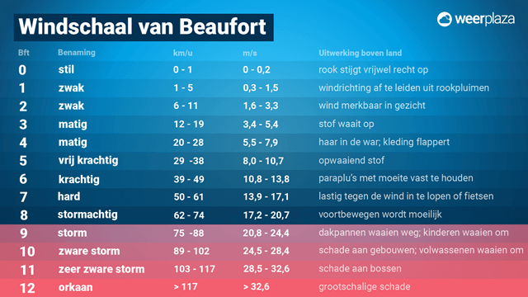
Zet de windsnelheid op 0 m/s en druk op RUN.
Wat zijn de klimaatomstandigheden in de kas?
Wat denk je dat er gebeurt met de klimaatomstandigheden in de kas als het harder gaat waaien buiten (nu even zonder dit te proberen)?
Zet nu de windsnelheid op storm en druk op RUN. Wat gebeurt er nu met de klimaatomstandigheden en de raamstand?

Slide 25
Temperatuur en luchtvochtigheid
Open de link les 1 opdracht 3
Probeer het kasklimaat naar 20˚C te krijgen met een RV van 90% door aanpassingen te doen aan de setpoints.
Beschrijf wat je hebt aangepast en waarom.

Slide 26
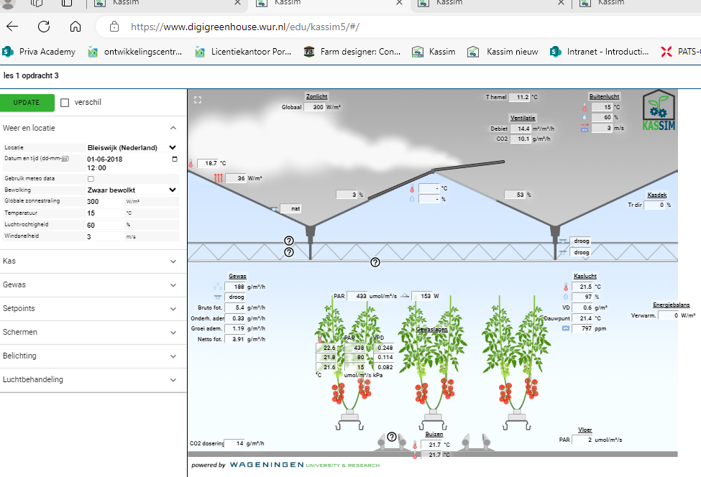

Slide 27
CO2 en fotosynthese
We weten allemaal de formule van fotosynthese
6CO2 + 6H2O + energie C6H12O6 + 6 O2
Dus bij meer licht (=energie), voldoende water zou bij extra CO2 meer groei moeten betekenen.

Slide 28
CO2 en fotosynthese
Open linkl les 1 opdracht 1 en verander de straling naar 400w
Verander Setpoint CO2 (ppm) naar 400 ppm. Dit is ongeveer het CO2 gehalte in de buitenlucht.
Druk op run
Wat zie je veranderen in de parameters?
Verander nu Setpoint CO2 naar 1000 ppm.
Wat zie je veranderen in de parameters?
Hoe krijgen tuinders dit voor elkaar?
Voor welke teelten is dit belangrijk?

Slide 29
Verander de datum in 1-1-2018
Verander de tijd in 2:00
Verander de buitentemperatuur in 0 C
Verander de globale straling in 0
Druk op run
Wat is de
Uitstraling boven het gewas
Netto foto synthese
Temperatuur midden in het gewas
Aanvoer temperatuur buis
Relatieve luchtvochtigheid
Notes:
Uitstraling ; --42W
Netto fotosynthese: -0.1
Temperatuur in het midden: 14,6
Aanvoer temperatuur: 90
RV: 77%

Slide 30
Verander de datum in 1-1-2018
Verander de tijd in 2:00
Verander de buitentemperatuur in 0 C
Verander de globale straling in 0
Je ziet nu dat de gewenste kastemperatuur van 20 C niet gehaald wordt
Waar ligt dit aan?
Probeer de temperatuur naar 20C te krijgen
Verklaar wat je gedaan hebt

Slide 31
Verander de datum in 1-1-2018
Verander de tijd in 12:00
Verander de buitentemperatuur in 5 C
Verander de globale straling in 100
Druk op run
Wat is de
Uitstraling boven het gewas
Netto foto synthese
Temperatuur midden in het gewas
Aanvoer temperatuur buis
Relatieve luchtvochtigheid
Notes:
Uitstraling ; 8
Netto fotosynthese: 0.62
Temperatuur in het midden: 19,6
Aanvoer temperatuur: 77,4
RV: 89%

Slide 32
Ga naar de begin instelling
Verander globale straling naar 700
Verander buitentemperatuur in 25 C
Druk op run
Wat is de netto fotosynthese
Wat zijn de raamstanden
Temperatuur boven in gewas
Netto straling boven gewas
rv
Notes:
Netto fotosynthese = 3,46
Raamstand 100-90,3
Temperatuur boven in gewas 29,9
Netto stral;ing boven gewas 405
Rv 87

Slide 33
Verander nu de buitenluchtvochtigheid in 40%
Wat veranderd er nu?
Zet de windsnelheid op 6m/sec
Wat veranderd er nu?
Probeer nu (zonder de meteo instellingen te veranderen) het vochtdeficiet op 3 te krijgen en de temperatuur boven het gewas niet te laten oplopen
Wat heb je gedaan?

